Slide 1
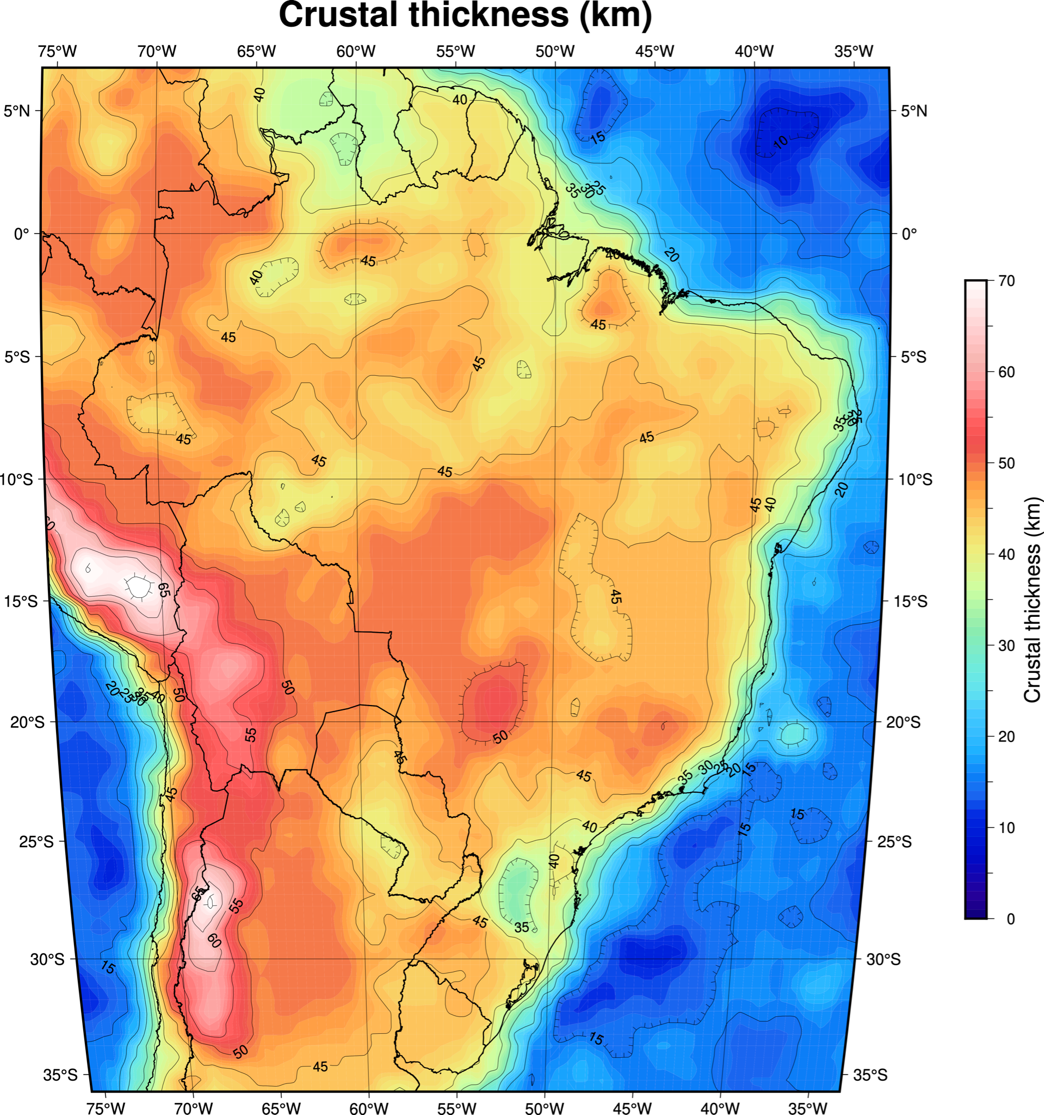
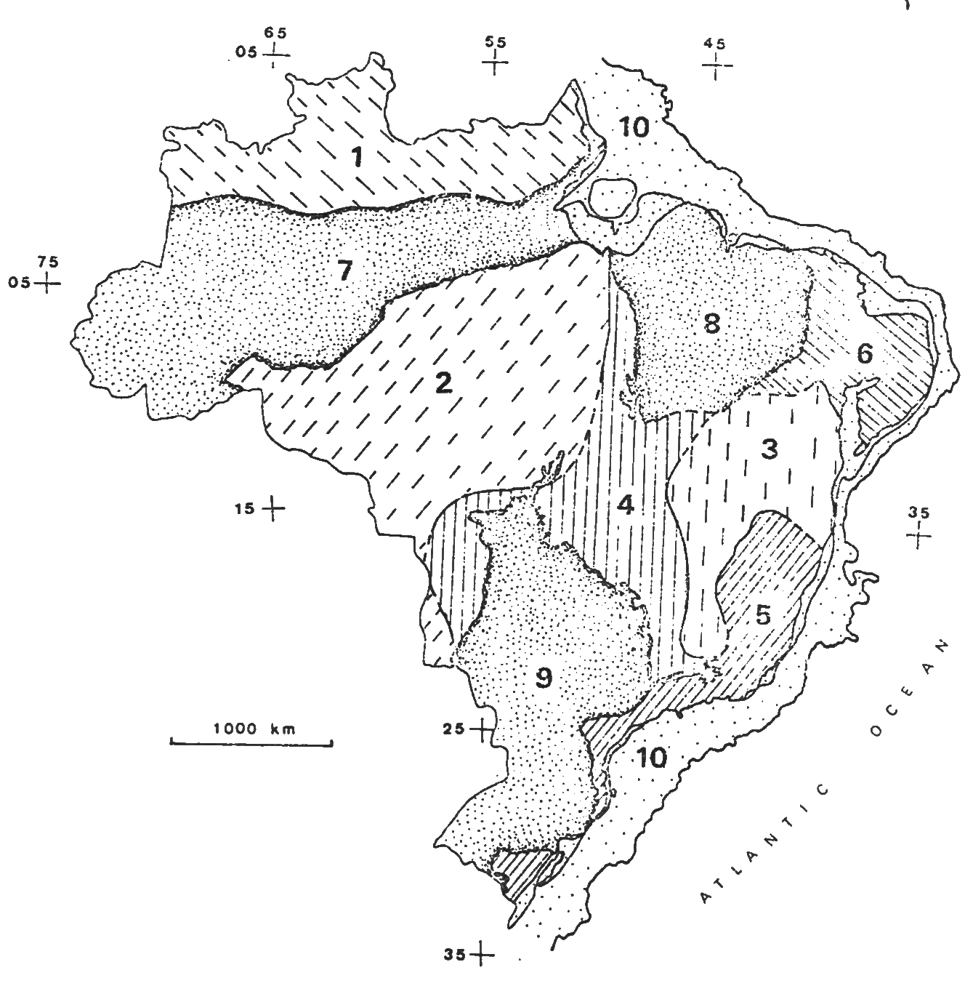
Províncias Estruturais do Brasil
1 - Rio Branco
2 - Tapajós
3 - São Francisco
4 - Tocantins
5 - Mantiqueira
6 - Borborema
7 - Amazônica
8 - Parnaíba
9 - Paraná
10 - Província Costeira e Margem Continental
Adaptado de Pasyanos et al. (2014) e Almeida et al. (1977)

Slide 2
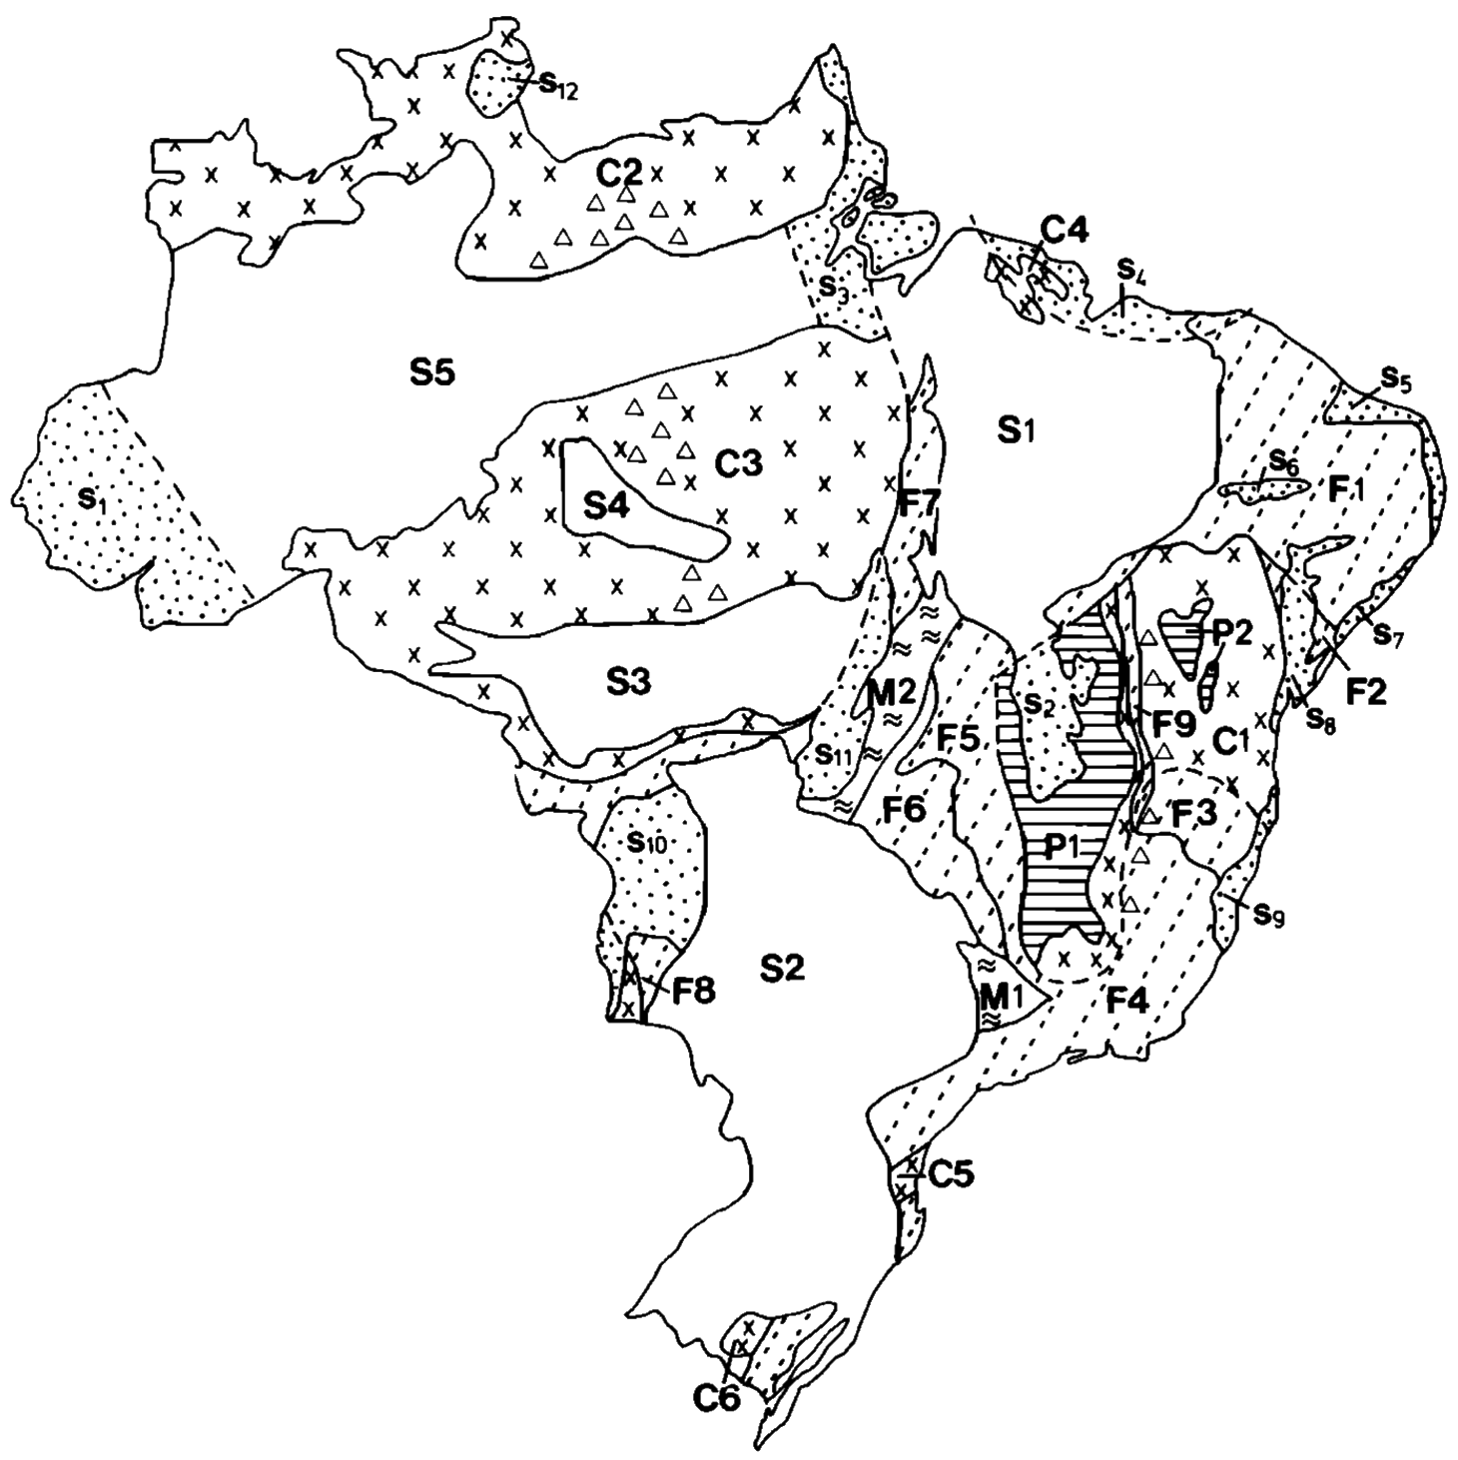
Principais unidades geológicas e tectônicas do Brasil
Bacias sedimentares Paleozóicas: Parnaíba (S1), Parecis-Alto Xingu (S2), Tapajós (S3), Alto Tapajós (S4), Amazônica (S5); Bacias sedimentares Meso-Cenozóicas: Acre (s1), São Francisco (s2), Marajó (s3), São Luís/Barreirinhas (s4), Potiguar/Pernambuco (s5), Araripe (s6), Sergipe-Alagoas (s7), Tucano/Recôncavo (s8), Espírito Santo (s9), Pantanal (s10), Bananal (s11), Boa Vista (s12);
Cinturões Proterozóicos: Nordeste (F1), Sergipana (F2), Araçuaí (F3), Ribeira (F4), Brasília (F5), Uruaçu (F6), Araguaiana (F7), Paraguai (F8), Espinhaço (F9);
Cobertura sedimentar: Bambuí (P1), Lençóis (P2);
Crátons: São Francisco (C1), Rio Branco (C2), Amazônico (C3), São Luís (C4), Luis Alves (C5), Rio de la Plata (C6);
Maciços Arqueanos: Guaxupé (M1), Goiás (M2).
Adaptado de Pasyanos et al. (2014) e Ussami et al. (1993)

Slide 3
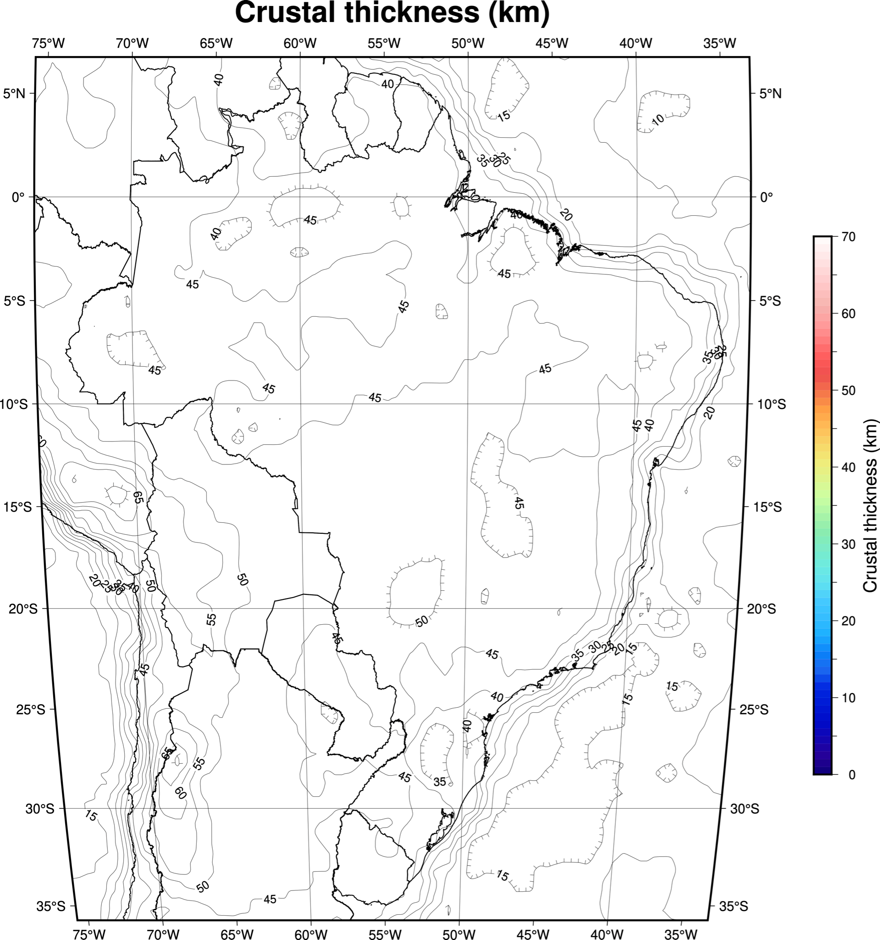
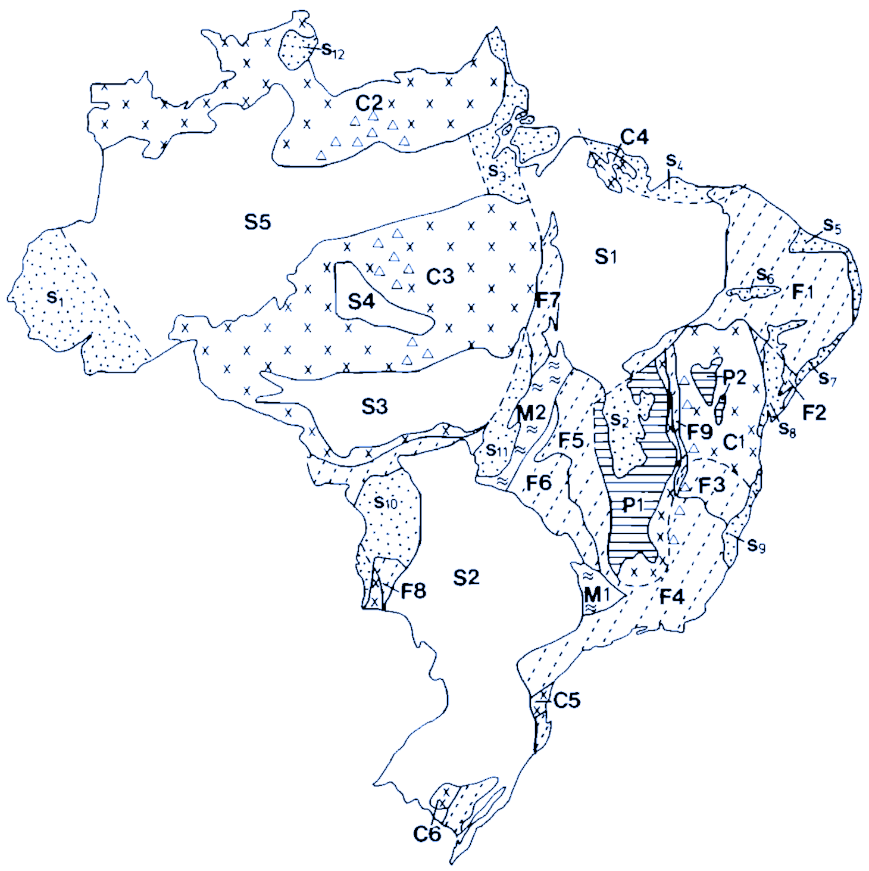
Principais unidades geológicas e tectônicas do Brasil
Bacias sedimentares Paleozóicas: Parnaíba (S1), Parecis-Alto Xingu (S2), Tapajós (S3), Alto Tapajós (S4), Amazônica (S5); Bacias sedimentares Meso-Cenozóicas: Acre (s1), São Francisco (s2), Marajó (s3), São Luís/Barreirinhas (s4), Potiguar/Pernambuco (s5), Araripe (s6), Sergipe-Alagoas (s7), Tucano/Recôncavo (s8), Espírito Santo (s9), Pantanal (s10), Bananal (s11), Boa Vista (s12);
Cinturões Proterozóicos: Nordeste (F1), Sergipana (F2), Araçuaí (F3), Ribeira (F4), Brasília (F5), Uruaçu (F6), Araguaiana (F7), Paraguai (F8), Espinhaço (F9);
Cobertura sedimentar: Bambuí (P1), Lençóis (P2);
Crátons: São Francisco (C1), Rio Branco (C2), Amazônico (C3), São Luís (C4), Luis Alves (C5), Rio de la Plata (C6);
Maciços Arqueanos: Guaxupé (M1), Goiás (M2).
Adaptado de Pasyanos et al. (2014) e Ussami et al. (1993)

Slide 4
